Slide 1

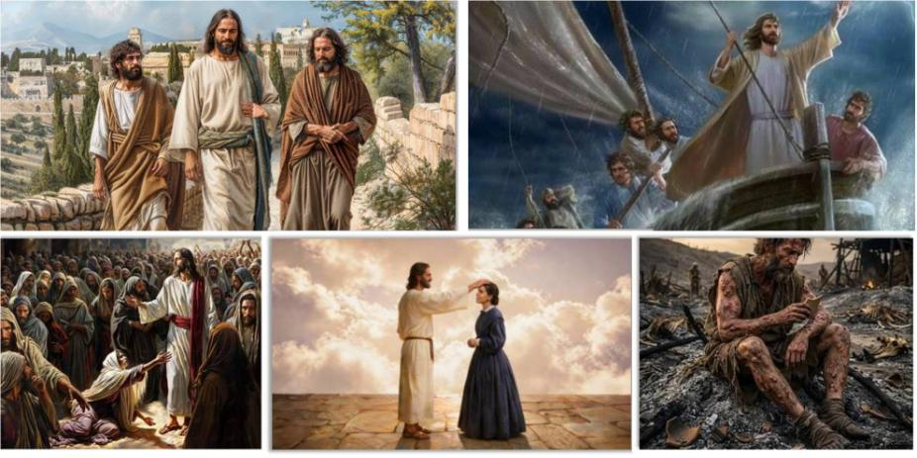
LEZIONE 11 DELLA SCUOLA DEL SABATO
2 TRIMESTRE 2026
13 GIUGNO 2026
BATTUTE D’ARRESTO

Slide 2
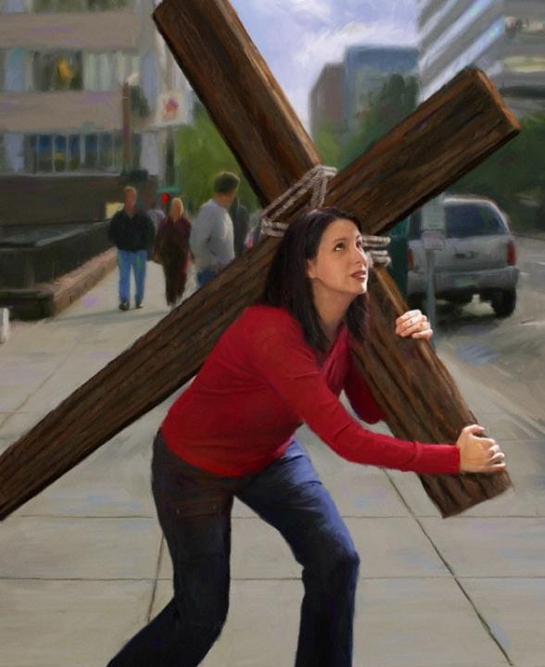

«E non solo, ma ci gloriamo anche nelle afflizioni, sapendo che l'afflizione produce pazienza, la pazienza, esperienza, e l'esperienza, speranza. Or la speranza non delude, perché l'amore di Dio è stato sparso nei nostri cuori mediante lo Spirito Santo che ci è stato dato» (Romani 5:3-5)

Slide 3


Viviamo in un mondo pieno di peccato e sofferenza. Tutti, prima o poi, ci troviamo ad affrontare difficoltà che possono indurci a mettere in dubbio l'amore di Dio.
Come reagiamo davanti a queste difficoltà?
Analizzeremo come alcuni personaggi biblici hanno reagito di fronte a diverse situazioni avverse e in che modo il loro esempio potrebbe aiutarci ad affrontare circostanze simili.
Le tempeste della vita
Le malattie
I disastri
Le delusioni
Vedere Gesù

Slide 4

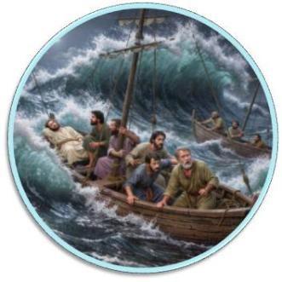
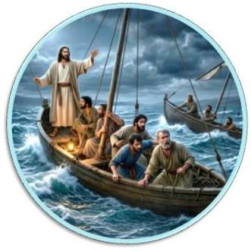

LE TEMPESTE DELLA VITA
«Si scatenò una gran bufera di vento e le onde si abbattevano sulla barca, tanto che questa si riempiva» (Marco 4:37)
Attraversare il lago di Galilea nel cuore della notte, per di più in mezzo a una tempesta, non era una novità per Pietro, Andrea, Giacomo e Giovanni, esperti pescatori.
Tuttavia, quella tempesta li stava sopraffacendo. Il vento spingeva le onde, che inondavano la barca e mettevano a rischio le loro vite. Allora si resero conto… Dov’è Gesù? Sta dormendo? Come mai non ci aiuta? Forse non gli importa di cosa sta succedendo? (Mr 4:35-38).
Nella nostra vita attraversiamo momenti difficili. Chiediamo aiuto a Gesù, ma sembra che stia dormendo. Non sentiamo la sua presenza. Eppure Lui è lì.
Aspetta il momento di placare la nostra tempesta: «Taci, calmati» (Mr 4:39). Egli ha cura di noi (1 P 5:7). Egli può placare le nostre tempeste. Non dimenticare di lodarlo quando lo fa (Mr 4:40-41).

Slide 5


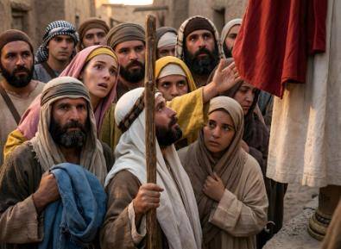
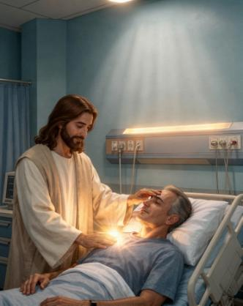

LE MALATTIE
«Poiché diceva: “Se solo tocco le sue vesti sarò guarita”» (Marco 5:28)
Soffrire di emorragie per dodici anni senza trovare alcun medico in grado di guarirla aveva ridotto quella donna alla rovina e alla disperazione (Mr 5:25,26). Oggi ci sono paesi in cui non esiste un'assistenza sanitaria gratuita, e questa storia può essere ancora una realtà.
In ogni caso, tutti noi possiamo trovarci in situazioni in cui la malattia ci imprigiona e ci soffoca, senza trovare sollievo.
Quella donna vide in Gesù la soluzione, e la sua fede la salvò (Mr 5:27-29).
Dobbiamo confidare nel fatto che Gesù possa avvalersi di abili medici per guarirci, oppure compiere in noi un miracolo diretto.
In ogni caso, Gesù ci invita a affidare a Lui tutti i nostri fardelli e le nostre preoccupazioni (Mt 11:28-30).

Slide 6

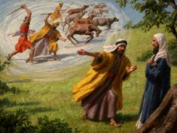



I DISASTRI
«Dopo che questa mia pelle sarà distrutta, nella mia carne vedrò Dio» (Giobbe 19:26)
La guerra, la violenza e le catastrofi naturali hanno trasformato radicalmente la vita di Giobbe (Giobbe 1:13-19). Tutti noi siamo esposti alle catastrofi, siano esse naturali o causate dal male che imperversa in questo mondo.
Come reagiremmo se accadesse a noi? Come reagì Giobbe?
Non incolpò Dio nè lo rifiutò
Si aggrappò a Lui con tutte le sue forze
Confidò anche nei momenti più bui
Rivolse lo sguardo al futuro glorioso (Giobbe 19:25-27)
Se non ci lasciamo abbattere, potremo vedere che, anche nelle prove più dure, Dio è sempre lì. Egli ci ama e ci aiuta a trarre forza dalla debolezza, coraggio dallo sconforto e speranza dalle avversità (Gioele 3:10; Romani 5:3-5).
Se stai attraversando un momento difficile, ricorda che l'amore e la cura di Dio nei tuoi confronti sono la cosa più sicura e stabile della tua vita.

Slide 7


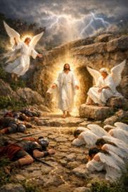


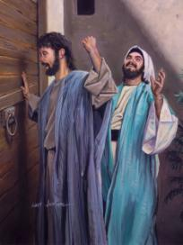
LE DELUSIONI
«Or noi speravamo che fosse lui che avrebbe liberato Israele… » (Luca 24:21a)
La prospettiva: Gesù è il Messia che redimerà Israele. La realtà: è morto (Lu 24:18-21).
La loro delusione era così grande che non riuscivano ad accettare nemmeno le prove più evidenti della risurrezione di Gesù (Lc 24:22-24).
Con pazienza, Gesù li aiutò a ritrovare la speranza. Alla fine, «i loro occhi si aprirono» (Lu 24:31) e corsero a incoraggiare chi era ancora deluso (Lu 24:32-35; 2 Co 1:4). Che cosa possiamo imparare dalla loro esperienza?
Non permettiamo al dubbio di insinuarsi nella nostra mente
Gesù cammina al nostro fianco anche nelle nostra delusioni
Egli chiarirà le nostre perplessità, se glielo permettiamo
Gesù sa meglio di noi qual è la nostra realtà
Notes:
Jesús muerto y resurrección

Slide 8


VEDERE GESÙ
«Io ritengo infatti che le sofferenze del tempo presente non sono affatto da eguagliarsi alla gloria che sarà manifestata in noi» (Romani 8:18)
Quando Ellen G. White era in preda a una profonda disperazione, ebbe una visione in cui vide Gesù.
Capì che il Signore comprendeva tutto ciò che stava passando. A un certo punto, posandole una mano sul capo, Gesù le disse: «Non temere».
Ellen vide scene meravigliose e le parve di aver raggiunto la sicurezza e la pace del cielo.
Questo sogno le diede speranza e fede, oltre alla certezza di poter confidare in Dio.

Slide 9


«Or noi sappiamo che tutte le cose cooperano al bene per coloro che amano Dio, i quali sono chiamati secondo il suo proponimento» (Romani 8:28)
«Non siate in ansietà per cosa alcuna, ma in ogni cosa le vostre richieste siano rese note a Dio mediante preghiera e supplica, con ringraziamento. E la pace di Dio, che sopravanza ogni intelligenza, custodirà i vostri cuori e le vostre menti in Cristo Gesù» (Filippesi 4:6,7)
«Considerate una grande gioia, fratelli miei, quando vi trovate di fronte a prove di vario genere, sapendo che la prova della vostra fede produce costanza. E la costanza compia in voi un'opera perfetta, affinché siate perfetti e completi, in nulla mancanti […]. Beato l'uomo che persevera nella prova, perché, uscendone approvato, riceverà la corona della vita, che il Signore ha promesso a coloro che l'amano» (Giacomo 1:2-4, 12)
«Ma egli mi ha detto: “La mia grazia ti basta, perché la mia potenza è portata a compimento nella debolezza”. Perciò molto volentieri mi glorierò piuttosto delle mie debolezze, affinché la potenza di Cristo riposi su di me» (2 Corinzi 12:9)

Slide 10

«Tutti possiamo vivere momenti di profonda depressione e di completo scoraggiamento, momenti in cui la tristezza invade l’animo ed è quindi difficile credere che Dio sia ancora il generoso benefattore dei suoi figli terreni, momenti in cui le difficoltà tormentano l’anima a tal punto che la morte è preferibile alla vita. In questi casi molti perdono la fiducia in Dio e diventano schiavi del dubbio e dell’incredulità. Se in quei momenti potessimo comprendere il significato delle scelte divine, vedremmo gli angeli impegnati a salvarci da noi stessi e ad aiutarci a consolidare le basi delle nostre convinzioni, in questo modo una fede e un ardore nuovi potrebbero trasformare tutto il nostro essere».
(E.G. White, Profeti e re, pp. 91,92)

